Slide 1
Образовательный проект
"Немецкий - первый второй иностранный"
в Российских регионах
ИРКУТСКАЯ ОБЛАСТЬ
Региональный ресурсный центр –
Иркутский государственный университет
Кафедра романо-германской филологии

Slide 2
ЦЕЛИ проекта :
привлечение внимания родителей, учащихся и руководителей общеобразовательных организаций к образовательному потенциалу предметной области «Иностранные языки / второй иностранный язык»;
повышение качества преподавания немецкого языка в образовательных организациях;
поддержка учителей немецкого языка, в том числе молодых специалистов;
внедрение инновационных принципов и методик преподавания немецкого языка.

Slide 3
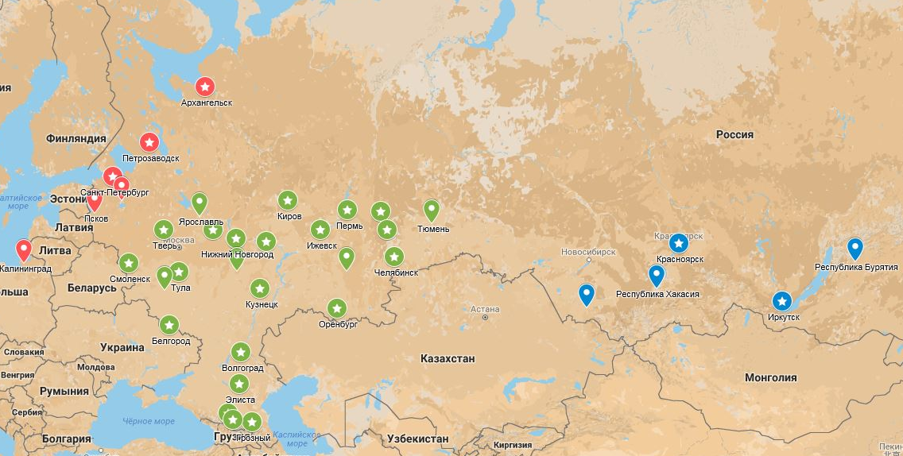
Новые регионы:

Slide 4
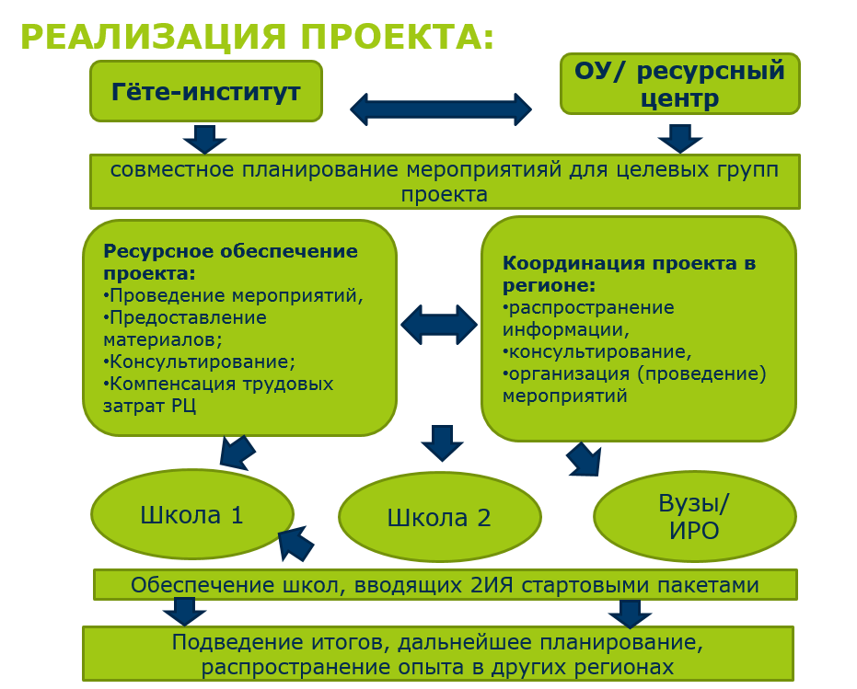

Slide 5
Структура проекта:
Гёте-Институт в России
Общая координация проекта
Ресурсные центры
Координация проекта на локальном уровне
Школы
5 шагов к введению немецкого:
Разработка, пилотирование и адаптация мероприятий
Связующее звено между Гёте-Институтом и школами
Поиск партнеров среди муниципальных органов управления образованием
Реклама, консультирование, организация и проведение локальных мероприятий и т.д.
Мотивировать родителей
Заинтересовать учащихся,
Подготовить учителя
Убедить директора,
Обеспечить школы кадрами
Взаимодействие с региональными органами управления образованием
Эксперты в области преподавания немецкого как второго иностранного
Повышение квалификации учителей
Методическое сопровождение учебного процесса
Консультирование
Разработка учебно-методических, дидактических материалов
Экспертиза образовательных продуктов

Slide 7
Подготовка планов мероприятий в рамках проекта в отдельных регионах

Slide 8
Подготовка планов мероприятий в рамках проекта в отдельных регионах
Региональный ресурсный центр:
Составляет план проведения мероприятий в своем регионе
Гёте-Институт:
Предоставит информацию о рабочих пакетах
Предоставит материалы/ ресурсы для проведения мероприятий

Slide 9
Школы – участники пилотирования: кол-во, сотрудничество
Региональный ресурсный центр:
Приглашает школы к участию в проекте
Критерии для участия школ в проекте:
Готовность ввести немецкий как второй иностранный в 2017/2018 учебном году
Максимальное количество школ в регионе -20.
Гёте-Институт:
Предоставит школам плакетки «Школа – участник проекта»
Предоставит материалы/ ресурсы для проведения мероприятий
Обеспечит школы стартовыми пакетами к началу нового учебного года

Slide 11
Общие мероприятия для участников проекта:
Курс по выбору "Немецкий как второй иностранный" для студентов педагогических специальностей + Обучающий семинар для преподавателей вузов
Программа профессиональной переподготовки «Методика преподавания немецкого языка как второго иностранного»
Дистанционный языковой курс для учителей немецкого языка / В1
Дистанционной курс повышения квалификации «Немецкий для подростков» /DLL 10
Программа подготовки экспертов ресурсных центров

